Slide 1
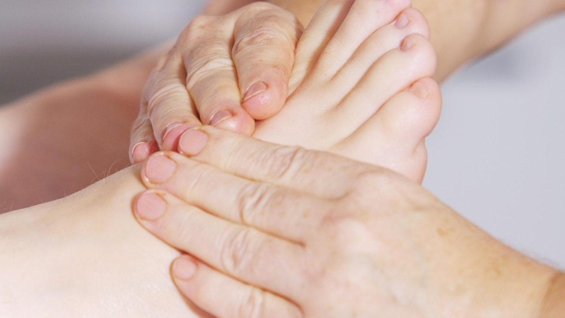
Mapa regional:
piernas, pies y zonas
vulnerables
Salud y Estética
Ver el OA en saludyestetica.lumbre.lat
Notes:
Objeto de aprendizaje de Lumbre · Salud y Estética
Enlace: https://saludyestetica.lumbre.lat/object/sye-c32-r01-oa08-piernas-pies-y-zonas-vulnerables

Slide 2
Acerca de este OA · 1 de 2
Objetivo
Ubicar las regiones de la pierna y el pie, reconocer sus referencias óseas y zonas vulnerables como el hueco poplíteo, el cuello anterior y la axila, y aplicar la regla de no masajear una pierna unilateral hinchada, caliente o dolorosa.
Descripción
Lección de anatomía aplicada al tren inferior y a las zonas que no se presionan: pantorrilla, hueco poplíteo, tobillo, pie, cuello anterior y axila. Incluye la bandera roja de la pierna hinchada y la remisión a valoración urgente.
Mapa regional: piernas, pies y zonas vulnerables
2 / 73
Notes:
Enlace al OA: https://saludyestetica.lumbre.lat/object/sye-c32-r01-oa08-piernas-pies-y-zonas-vulnerables

Slide 3
Acerca de este OA · 2 de 2
Autoría: Salud y Estética
Etiquetas: anatomia · piernas · pies · trombosis · seguridad
Mapa regional: piernas, pies y zonas vulnerables
3 / 73
Notes:
Continuación de «Acerca de este OA» (2 de 2).

Slide 4
Mapa regional: piernas, pies y zonas vulnerables · 1 de 2
Público y alcance
Prestadores en formación y personas interesadas en entender qué zonas del tren inferior se pueden trabajar y cuáles exigen cuidado. Se supone el curso 31 y nociones básicas de tejidos. Es formación educativa: no enseña a diagnosticar, no sustituye práctica supervisada y no reemplaza atención sanitaria.
Mapa regional: piernas, pies y zonas vulnerables
4 / 73

Slide 5
Mapa regional: piernas, pies y zonas vulnerables · 2 de 2
Una clienta habitual llega cojeando y pide «un masaje fuerte en la pantorrilla, que la tengo cargada». Se levanta el pantalón y una pierna está más hinchada que la otra, la piel se siente caliente y duele al tocarla. No hubo golpe ni esfuerzo raro. En ese momento, el masaje deja de ser la prioridad: la prioridad es no tocar, no movilizar y orientar a valoración médica urgente. Esta lección enseña el mapa del tren inferior y, sobre todo, dónde están las zonas que no se presionan: pantorrilla, hueco poplíteo, cuello anterior y axila. El mapa sirve para trabajar mejor; la bandera roja sirve para saber cuándo no trabajar.
Mapa regional: piernas, pies y zonas vulnerables
5 / 73
Notes:
Continuación de «Mapa regional: piernas, pies y zonas vulnerables» (2 de 2).

Slide 6
De la cadera al pie: nombrar sin confundir · 1 de 2
En el lenguaje cotidiano, «pierna» es todo lo que va de la cadera al pie. En anatomía, el muslo es la parte entre la cadera y la rodilla, y la pierna es la que va de la rodilla al tobillo. Esa diferencia importa cuando alguien dice «me duele la pierna»: puede estar hablando del muslo, de la pantorrilla, de la rodilla o del pie. El mapa regional separa muslo, rodilla, pierna, tobillo y pie, y dentro de la pierna distingue tres compartimentos: anterior, lateral y posterior, según describe OpenStax.
Mapa regional: piernas, pies y zonas vulnerables
6 / 73

Slide 7
De la cadera al pie: nombrar sin confundir · 2 de 2
Nombrar bien no es un lujo. Permite pedir consentimiento concreto («voy a trabajar la pantorrilla, no el hueco de atrás de la rodilla»), comparar un lado con otro, elegir una posición cómoda y registrar lo que se hizo. También evita dos errores frecuentes: trabajar «la pierna entera» sin saber qué se está tocando y aceptar una petición vaga que después no se puede limitar. El mapa no decide la causa de nada: solo pone nombre a un territorio y permite que las dos partes hablen de lo mismo. Se dibuja con palabras y se comparte en voz alta antes de tocar.
Mapa regional: piernas, pies y zonas vulnerables
7 / 73
Notes:
Continuación de «De la cadera al pie: nombrar sin confundir» (2 de 2).

Slide 8
Rodilla y hueco poplíteo · 1 de 4
La rodilla une el muslo con la pierna. La rótula se palpa en la cara anterior; los cóndilos femorales, a los lados, y la tuberosidad tibial, justo debajo de la rótula, son referencias útiles para ubicar la zona sin adivinar. Alrededor hay tendones y una cápsula articular que no se ve. En una sesión de bienestar, la rodilla se aborda con presión amplia y superficial, sin empujar la rótula ni forzar el rango de movimiento. Si está hinchada, caliente o duele al apoyar, no se masajea: se orienta a valoración.
Mapa regional: piernas, pies y zonas vulnerables
8 / 73

Slide 9
Rodilla y hueco poplíteo · 2 de 4
Detrás de la rodilla está el hueco poplíteo, una depresión blanda donde pasan la arteria y la vena poplíteas y los nervios que van a la pierna. No es un punto para presionar profundo ni para «soltar» nada: es una zona de paso vasculonervioso. Una hinchazón detrás de la rodilla, un dolor que aumenta al flexionar o una sensación de opresión piden valoración, no más presión. La regla práctica es sencilla: se trabaja alrededor, con la mano abierta, y se evita el centro del hueco. Esa mano abierta reparte la presión y evita el foco que concentra los dedos.
Mapa regional: piernas, pies y zonas vulnerables
9 / 73
Notes:
Continuación de «Rodilla y hueco poplíteo» (2 de 4).

Slide 10
Rodilla y hueco poplíteo · 3 de 4
Qué es y qué no es esta lección
Lección de anatomía regional de carácter informativo aplicada al masaje de bienestar. No es un atlas, no incluye láminas anatómicas y no enseña maniobras profundas. Sirve para nombrar piernas y pies, ubicar referencias óseas y reconocer zonas vulnerables; no habilita para diagnosticar ni tratar.
Mapa regional: piernas, pies y zonas vulnerables
10 / 73
Notes:
Continuación de «Rodilla y hueco poplíteo» (3 de 4).

Slide 11
Rodilla y hueco poplíteo · 4 de 4
Pierna hinchada: no masajear
Una pierna unilateral hinchada, caliente o dolorosa no se masajea, no se moviliza y no se intenta drenar. Se orienta a valoración médica urgente. La lección c33-oa05, «Una pierna hinchada, caliente o dolorosa», desarrolla este caso cuando esté publicada.
Compara antes de tocar
Pregunta si puedes mirar las dos piernas y compáralas: tamaño, color, temperatura y sensibilidad. La diferencia entre una y otra es la información más útil; la explicación de esa diferencia no te corresponde a ti.
Mapa regional: piernas, pies y zonas vulnerables
11 / 73
Notes:
Continuación de «Rodilla y hueco poplíteo» (4 de 4).

Slide 12
Pantorrilla: bomba muscular y señal de alarma · 1 de 2
La pantorrilla es la parte posterior de la pierna y aloja los músculos que permiten ponerse de puntillas y empujar el suelo. Esos músculos también funcionan como una bomba: al contraerse, ayudan a que la sangre venosa vuelva hacia arriba. Esa función explica por qué la pantorrilla se siente cargada después de estar mucho tiempo de pie o sentado, y por qué el reposo y el movimiento suave forman parte de las recomendaciones cotidianas. No explica, en cambio, que el masaje «drene toxinas»: el retorno venoso es un proceso del cuerpo, no una tubería que se destape a mano.
Mapa regional: piernas, pies y zonas vulnerables
12 / 73

Slide 13
Pantorrilla: bomba muscular y señal de alarma · 2 de 2
La bandera roja del área es concreta: una pierna unilateral hinchada, caliente o dolorosa no se masajea, no se moviliza y no se intenta «drenar». Se orienta a valoración médica urgente. MedlinePlus describe el enrojecimiento, la piel caliente, la inflamación y el dolor o la sensibilidad como signos que pueden acompañar una trombosis venosa profunda, y advierte que esa condición puede complicarse con síntomas de urgencia como dolor torácico o dificultad para respirar. No hace falta saber la causa para tomar la decisión correcta: basta con reconocer el patrón y detenerse.
Mapa regional: piernas, pies y zonas vulnerables
13 / 73
Notes:
Continuación de «Pantorrilla: bomba muscular y señal de alarma» (2 de 2).

Slide 14
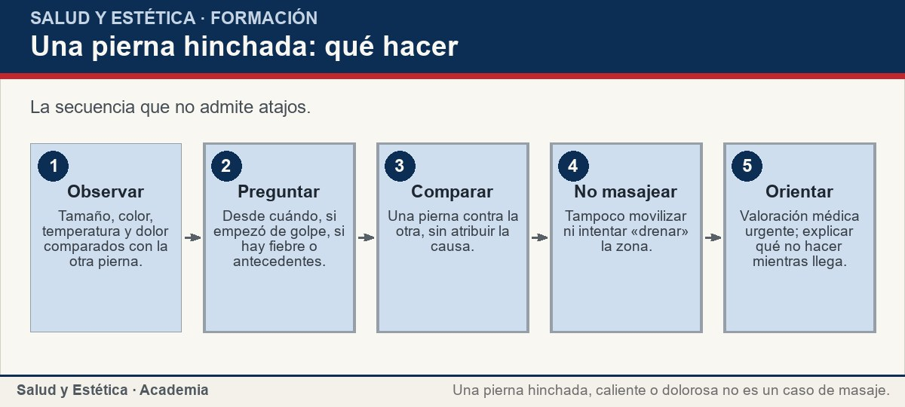
Pantorrilla: bomba muscular y señal de alarma
La secuencia que no admite atajos.
Ver imagen original en el OA
Notes:
Imagen del OA: assets/fig-1-flujo.jpg
Texto alternativo: Una pierna hinchada: qué hacer
Pie: La secuencia que no admite atajos.
Enlace: https://saludyestetica.lumbre.lat/object/sye-c32-r01-oa08-piernas-pies-y-zonas-vulnerables

Slide 15
Tobillo y pie: huesos, tendón y sensibilidad · 1 de 2
En el tobillo se palpan los maléolos medial y lateral, las dos prominencias que quedan a los lados. El tendón de Aquiles baja por detrás hasta el calcáneo, y en el pie se reconocen el arco, los metatarsianos y los dedos. Son referencias para ubicar, no puntos para pinzar ni presionar con fuerza. El tendón de Aquiles se trabaja con presión amplia y sin pellizcos; la planta del pie concentra terminaciones sensoriales y su tolerancia varía mucho de una persona a otra, así que la presión se pregunta antes de aplicarla.
Mapa regional: piernas, pies y zonas vulnerables
15 / 73

Slide 16
Tobillo y pie: huesos, tendón y sensibilidad · 2 de 2
El pie soporta carga y pasa horas dentro del calzado, y eso cambia lo que se siente al tocarlo. En personas con diabetes y sensibilidad alterada, la revisión de la piel es tan importante como el masaje: grietas, ampollas, cambios de color o zonas que no se sienten piden valoración y cuidado. Tampoco se usan temperaturas extremas ni instrumentos que puedan lesionar. Si aparece hormigueo, adormecimiento o una herida que no se había visto, se detiene el trabajo y se orienta. El pie no es una puerta de órganos: es una región del cuerpo que merece cuidado.
Mapa regional: piernas, pies y zonas vulnerables
16 / 73
Notes:
Continuación de «Tobillo y pie: huesos, tendón y sensibilidad» (2 de 2).

Slide 17
Tobillo y pie: huesos, tendón y sensibilidad
Cinco hallazgos del tren inferior y la respuesta que corresponde. La tabla no identifica la causa: ordena la decisión.
Mapa regional: piernas, pies y zonas vulnerables
17 / 73
Notes:
Título completo de la tabla que sigue.

Slide 18
Tabla · 1 de 3
Lo que se observa | Por qué importa | Qué no se hace | Qué se hace
Una pierna hinchada, caliente y dolorosa | Puede requerir valoración urgente | Masajear, movilizar o intentar drenar | Detener y orientar a valoración médica urgente
Hinchazón en ambas piernas | Necesita valoración y contexto | Asumir que es «retención» y presionar fuerte | Preguntar desde cuándo y sugerir consulta
Mapa regional: piernas, pies y zonas vulnerables
18 / 73
Notes:
Tabla del OA: Tabla
Enlace: https://saludyestetica.lumbre.lat/object/sye-c32-r01-oa08-piernas-pies-y-zonas-vulnerables

Slide 19
Tabla · 2 de 3
Lo que se observa | Por qué importa | Qué no se hace | Qué se hace
Venas varicosas dolorosas o duras | La pared venosa puede estar inflamada | Presión profunda sobre la vena | Trabajo suave alrededor y valoración si hay calor
Hormigueo o adormecimiento en el pie | Puede indicar alteración sensitiva | Insistir o usar frío o calor intensos | Detener, revisar piel y calzado, orientar
Mapa regional: piernas, pies y zonas vulnerables
19 / 73
Notes:
Tabla del OA: Tabla
Enlace: https://saludyestetica.lumbre.lat/object/sye-c32-r01-oa08-piernas-pies-y-zonas-vulnerables

Slide 20
Tabla · 3 de 3
Lo que se observa | Por qué importa | Qué no se hace | Qué se hace
Bulto en axila o cuello | Requiere valoración, no masaje | Presionar o intentar «deshacerlo» | No tocar la zona y orientar a consulta
Mapa regional: piernas, pies y zonas vulnerables
20 / 73
Notes:
Tabla del OA: Tabla
Enlace: https://saludyestetica.lumbre.lat/object/sye-c32-r01-oa08-piernas-pies-y-zonas-vulnerables

Slide 21
Cuello anterior y axila: las zonas que no se empujan · 1 de 2
El cuello anterior aloja estructuras que no soportan presión: la tráquea, la glándula tiroides y las arterias carótidas, que llevan sangre al cerebro. En una sesión de bienestar no se hace presión profunda ni sostenida en esa cara del cuello, y no se practican maniobras de alta velocidad ni ajustes. Si la persona pide «que le suelten el cuello por delante», se explica el límite y se ofrece trabajo suave en la parte posterior y en los hombros, siempre con consentimiento. Un bulto, una dificultad para tragar o un dolor que no encaja piden valoración, no masaje.
Mapa regional: piernas, pies y zonas vulnerables
21 / 73

Slide 22
Cuello anterior y axila: las zonas que no se empujan · 2 de 2
La axila concentra la arteria axilar, el plexo braquial y ganglios linfáticos. Es una zona de paso y de defensa, no un punto de presión profunda. Se limpia con cuidado, se cubre si la persona lo prefiere y solo se toca con consentimiento explícito. Un bulto en la axila, dolor persistente, hinchazón del brazo o cambios en la piel no se tratan con masaje: se orientan a valoración. La misma lógica del cuello anterior vale aquí: conocer lo que hay cerca es lo que permite decidir qué no se hace. Si al levantar el brazo aparece dolor o cosquilleo, se detiene y se pregunta desde cuándo.
Mapa regional: piernas, pies y zonas vulnerables
22 / 73
Notes:
Continuación de «Cuello anterior y axila: las zonas que no se empujan» (2 de 2).

Slide 23
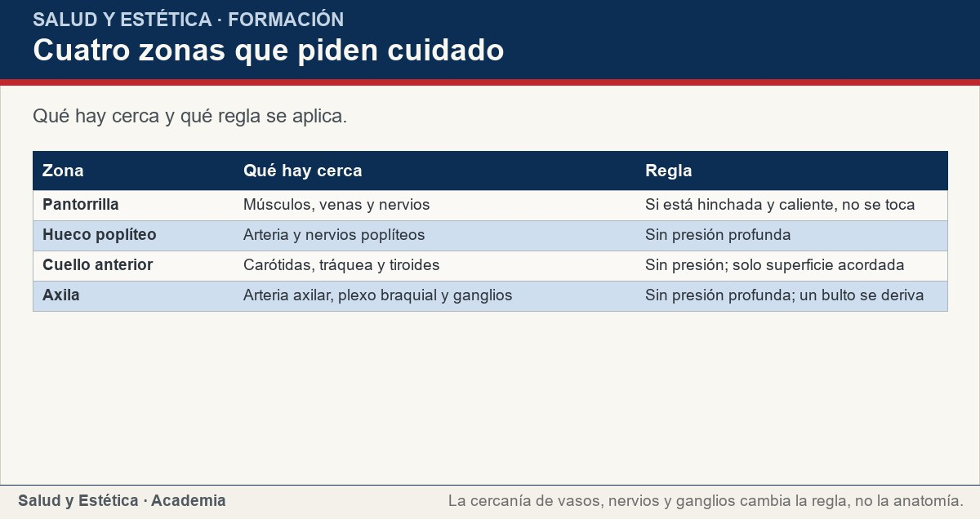
Cuello anterior y axila: las zonas que no se empujan
Qué hay cerca y qué regla se aplica.
Ver imagen original en el OA
Notes:
Imagen del OA: assets/fig-2-matriz.jpg
Texto alternativo: Cuatro zonas que piden cuidado
Pie: Qué hay cerca y qué regla se aplica.
Enlace: https://saludyestetica.lumbre.lat/object/sye-c32-r01-oa08-piernas-pies-y-zonas-vulnerables

Slide 24
Adaptar sin prohibir por diagnóstico · 1 de 2
Embarazo, varices, anticoagulantes, diabetes con sensibilidad alterada, personas mayores o movilidad reducida no prohíben todo masaje, pero cambian la sesión. Se acorta el tiempo, se eleva la pierna si ayuda, se elige una presión más ligera, se evitan las zonas con venas dolorosas o duras y se revisa la piel antes de empezar. Cuando hace falta una valoración previa o una formación especializada, se dice sin dramatizar: no es una negativa por el diagnóstico, es una adaptación por el contexto de esa persona.
Mapa regional: piernas, pies y zonas vulnerables
24 / 73

Slide 25
Adaptar sin prohibir por diagnóstico · 2 de 2
El cierre de la sesión también es parte del mapa. Se registra qué zona se trabajó, qué se evitó, con qué presión y cómo respondió la persona. Se le explica qué observar en las horas siguientes: hinchazón nueva, calor, dolor que aumenta, hormigueo o cambio de color. Y se le dice con claridad qué hacer si aparece: detenerse y buscar valoración urgente. Esa información vale más que cualquier promesa de alivio, porque le devuelve el control sobre su cuerpo y sobre la decisión de consultar. Se dice igual cuando la persona solo busca relajarse: el límite no cambia con el motivo.
Mapa regional: piernas, pies y zonas vulnerables
25 / 73
Notes:
Continuación de «Adaptar sin prohibir por diagnóstico» (2 de 2).

Slide 26
Sección
Adaptar sin prohibir por diagnóstico · Procedimiento: preparar una sesión de piernas en seis pasos · Paso 1 de 6
Pregunta antes de mirar
Antecedentes, cirugías recientes, anticoagulantes, diabetes, embarazo, viajes largos o periodos de inmovilidad. Anota lo que cambie la decisión.
Mapa regional: piernas, pies y zonas vulnerables
26 / 73
Notes:
Recorrido: Procedimiento: preparar una sesión de piernas en seis pasos
Paso 1 de 6: Pregunta antes de mirar
Texto del paso: Antecedentes, cirugías recientes, anticoagulantes, diabetes, embarazo, viajes largos o periodos de inmovilidad. Anota lo que cambie la decisión.
Enlace: https://saludyestetica.lumbre.lat/object/sye-c32-r01-oa08-piernas-pies-y-zonas-vulnerables

Slide 27
Sección
Adaptar sin prohibir por diagnóstico · Procedimiento: preparar una sesión de piernas en seis pasos · Paso 2 de 6
Compara las dos piernas
Tamaño, color, temperatura y sensibilidad. Pregunta si la diferencia es nueva y desde cuándo; no atribuyas la causa.
Mapa regional: piernas, pies y zonas vulnerables
27 / 73
Notes:
Recorrido: Procedimiento: preparar una sesión de piernas en seis pasos
Paso 2 de 6: Compara las dos piernas
Texto del paso: Tamaño, color, temperatura y sensibilidad. Pregunta si la diferencia es nueva y desde cuándo; no atribuyas la causa.
Enlace: https://saludyestetica.lumbre.lat/object/sye-c32-r01-oa08-piernas-pies-y-zonas-vulnerables

Slide 28
Sección
Adaptar sin prohibir por diagnóstico · Procedimiento: preparar una sesión de piernas en seis pasos · Paso 3 de 6
Revisa piel y venas
Grietas, ampollas, hematomas, heridas y varices dolorosas o duras. La piel cuenta tanto como el músculo.
Mapa regional: piernas, pies y zonas vulnerables
28 / 73
Notes:
Recorrido: Procedimiento: preparar una sesión de piernas en seis pasos
Paso 3 de 6: Revisa piel y venas
Texto del paso: Grietas, ampollas, hematomas, heridas y varices dolorosas o duras. La piel cuenta tanto como el músculo.
Enlace: https://saludyestetica.lumbre.lat/object/sye-c32-r01-oa08-piernas-pies-y-zonas-vulnerables

Slide 29
Sección
Adaptar sin prohibir por diagnóstico · Procedimiento: preparar una sesión de piernas en seis pasos · Paso 4 de 6
Elige posición y cobertura
Una posición cómoda que no comprima el hueco poplíteo ni obligue a mantener la pierna en el aire. Cubre lo que la persona pida.
Mapa regional: piernas, pies y zonas vulnerables
29 / 73
Notes:
Recorrido: Procedimiento: preparar una sesión de piernas en seis pasos
Paso 4 de 6: Elige posición y cobertura
Texto del paso: Una posición cómoda que no comprima el hueco poplíteo ni obligue a mantener la pierna en el aire. Cubre lo que la persona pida.
Enlace: https://saludyestetica.lumbre.lat/object/sye-c32-r01-oa08-piernas-pies-y-zonas-vulnerables

Slide 30
Sección
Adaptar sin prohibir por diagnóstico · Procedimiento: preparar una sesión de piernas en seis pasos · Paso 5 de 6
Trabaja con presión graduada
Superficie amplia, presión tolerable y zonas excluidas claras: hueco poplíteo, pantorrilla hinchada, venas dolorosas y axila.
Mapa regional: piernas, pies y zonas vulnerables
30 / 73
Notes:
Recorrido: Procedimiento: preparar una sesión de piernas en seis pasos
Paso 5 de 6: Trabaja con presión graduada
Texto del paso: Superficie amplia, presión tolerable y zonas excluidas claras: hueco poplíteo, pantorrilla hinchada, venas dolorosas y axila.
Enlace: https://saludyestetica.lumbre.lat/object/sye-c32-r01-oa08-piernas-pies-y-zonas-vulnerables

Slide 31
Sección
Adaptar sin prohibir por diagnóstico · Procedimiento: preparar una sesión de piernas en seis pasos · Paso 6 de 6
Cierra con señales de alarma
Explica qué observar y qué hacer si aparece hinchazón, calor, dolor que aumenta o falta de aire. Registra la sesión y la recomendación.
Mapa regional: piernas, pies y zonas vulnerables
31 / 73
Notes:
Recorrido: Procedimiento: preparar una sesión de piernas en seis pasos
Paso 6 de 6: Cierra con señales de alarma
Texto del paso: Explica qué observar y qué hacer si aparece hinchazón, calor, dolor que aumenta o falta de aire. Registra la sesión y la recomendación.
Enlace: https://saludyestetica.lumbre.lat/object/sye-c32-r01-oa08-piernas-pies-y-zonas-vulnerables

Slide 32
Sección
Adaptar sin prohibir por diagnóstico · Caso ficticio: la pantorrilla que no se masajea · Paso 1 de 3
Los datos
Caso ficticio. Marta, nombre inventado, llega cojeando y pide un masaje fuerte en la pantorrilla. Al comparar, la pierna derecha está más hinchada, la piel se siente caliente y duele al tocarla. No hubo golpe.
Mapa regional: piernas, pies y zonas vulnerables
32 / 73
Notes:
Recorrido: Caso ficticio: la pantorrilla que no se masajea
Paso 1 de 3: Los datos
Texto del paso: Caso ficticio. Marta, nombre inventado, llega cojeando y pide un masaje fuerte en la pantorrilla. Al comparar, la pierna derecha está más hinchada, la piel se siente caliente y duele al tocarla. No hubo golpe.
Enlace: https://saludyestetica.lumbre.lat/object/sye-c32-r01-oa08-piernas-pies-y-zonas-vulnerables

Slide 33
Sección
Adaptar sin prohibir por diagnóstico · Caso ficticio: la pantorrilla que no se masajea · Paso 2 de 3
Lo que se decide
No se masajea, no se moviliza y no se aplica frío ni calor como tratamiento. Se le explica que esos signos requieren valoración médica urgente y se le sugiere acudir el mismo día, sin alarmarla con diagnósticos.
Mapa regional: piernas, pies y zonas vulnerables
33 / 73
Notes:
Recorrido: Caso ficticio: la pantorrilla que no se masajea
Paso 2 de 3: Lo que se decide
Texto del paso: No se masajea, no se moviliza y no se aplica frío ni calor como tratamiento. Se le explica que esos signos requieren valoración médica urgente y se le sugiere acudir el mismo día, sin alarmarla con diagnósticos.
Enlace: https://saludyestetica.lumbre.lat/object/sye-c32-r01-oa08-piernas-pies-y-zonas-vulnerables

Slide 34
Sección
Adaptar sin prohibir por diagnóstico · Caso ficticio: la pantorrilla que no se masajea · Paso 3 de 3
Qué se registra y por qué
Se anota lo observado y la recomendación, sin afirmar una causa. Marta no recibe una sesión ese día, pero recibe una decisión segura y una indicación clara. La próxima vez que llame, el registro permite retomar el caso con criterio.
Mapa regional: piernas, pies y zonas vulnerables
34 / 73
Notes:
Recorrido: Caso ficticio: la pantorrilla que no se masajea
Paso 3 de 3: Qué se registra y por qué
Texto del paso: Se anota lo observado y la recomendación, sin afirmar una causa. Marta no recibe una sesión ese día, pero recibe una decisión segura y una indicación clara. La próxima vez que llame, el registro permite retomar el caso con criterio.
Enlace: https://saludyestetica.lumbre.lat/object/sye-c32-r01-oa08-piernas-pies-y-zonas-vulnerables

Slide 35
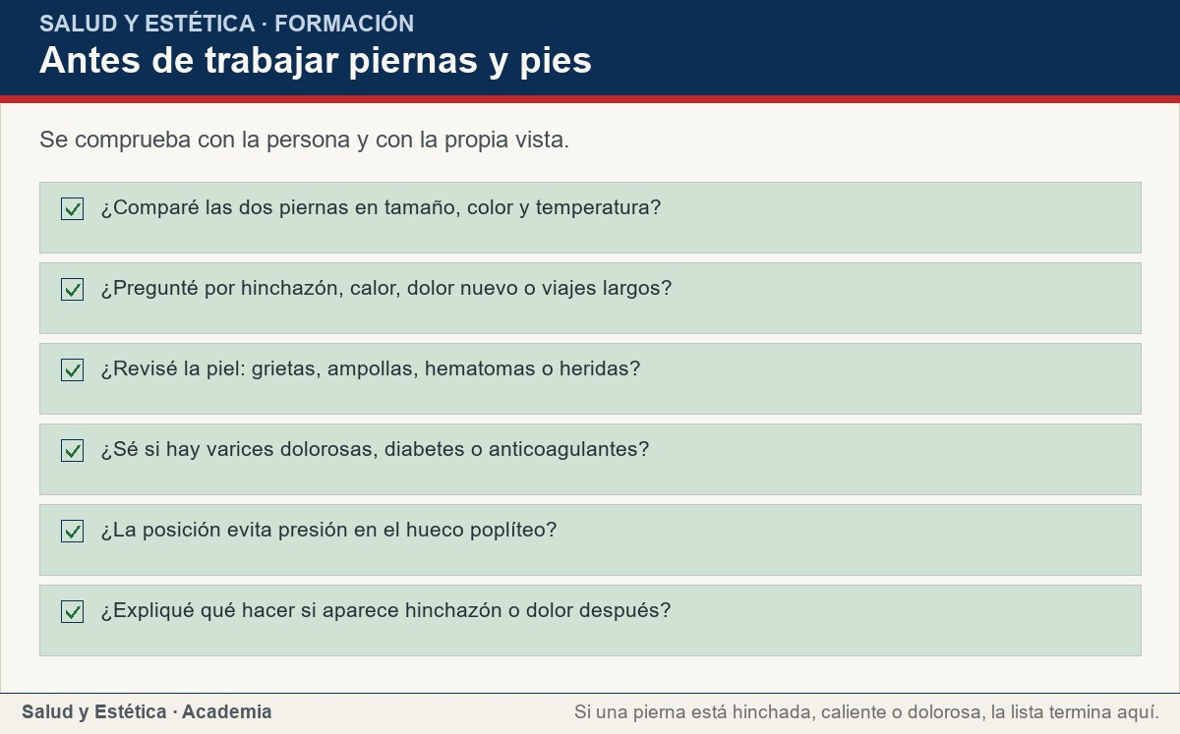
Adaptar sin prohibir por diagnóstico
Se comprueba con la persona y con la propia vista.
Ver imagen original en el OA
Notes:
Imagen del OA: assets/fig-3-checklist.jpg
Texto alternativo: Antes de trabajar piernas y pies
Pie: Se comprueba con la persona y con la propia vista.
Enlace: https://saludyestetica.lumbre.lat/object/sye-c32-r01-oa08-piernas-pies-y-zonas-vulnerables

Slide 36
Errores frecuentes · 1 de 2
•
Masajear la pantorrilla para «drenar». La hinchazón unilateral con calor y dolor no se trata con masaje. Presionar o movilizar puede ser peligroso y retrasa una valoración necesaria. El masaje no drena toxinas ni deshace coágulos.
•
Presionar el hueco poplíteo para «soltar». Por ahí pasan la arteria, la vena y los nervios poplíteos. Es una zona de paso, no un punto de presión profunda. Se trabaja alrededor y con la mano abierta.
Mapa regional: piernas, pies y zonas vulnerables
36 / 73

Slide 37
Errores frecuentes · 2 de 2
•
Empujar el cuello anterior. La tráquea, la tiroides y las carótidas no son estructuras para masajear. La presión profunda en esa cara del cuello no corresponde en bienestar y puede ser riesgosa.
•
Ignorar un bulto en la axila. Un bulto axilar no es un «nudo» que se deshaga con presión. Se evita la zona, se pregunta desde cuándo y se orienta a valoración. Insistir puede retrasar una consulta.
Mapa regional: piernas, pies y zonas vulnerables
37 / 73
Notes:
Continuación de «Errores frecuentes» (2 de 2).

Slide 38
Criterios para decidir · 1 de 4
1.
Si una pierna está unilateralmente hinchada, caliente o dolorosa, no se masajea ni se moviliza: se orienta a valoración médica urgente.
2.
Si la hinchazón es bilateral o hay varices dolorosas, se adapta la sesión y se sugiere valoración antes de trabajar la zona.
3.
En el hueco poplíteo, el cuello anterior y la axila no se hace presión profunda ni sostenida.
4.
Si hay diabetes con sensibilidad alterada, se revisa la piel, se evita la presión intensa y no se usan temperaturas extremas.
Mapa regional: piernas, pies y zonas vulnerables
38 / 73

Slide 39
Criterios para decidir · 2 de 4
5.
Si aparece un bulto, una herida nueva o un cambio de color, se detiene el trabajo y se orienta a consulta.
Mapa regional: piernas, pies y zonas vulnerables
39 / 73
Notes:
Continuación de «Criterios para decidir» (2 de 4).

Slide 40
Criterios para decidir · 3 de 4
Límites y escalamiento
Orienta a valoración médica urgente si una pierna está unilateralmente hinchada, caliente o dolorosa, o si hay dolor torácico, dificultad para respirar o expectoración con sangre.
También si aparecen fiebre, dolor súbito intenso, pérdida de fuerza, alteración sensitiva nueva o una herida que no se había visto. Sugiere consulta habitual si la hinchazón es persistente, si las varices duelen o si el pie presenta cambios de piel.
Mapa regional: piernas, pies y zonas vulnerables
40 / 73
Notes:
Continuación de «Criterios para decidir» (3 de 4).

Slide 41
Criterios para decidir · 4 de 4
Esta lección no clasifica urgencias ni decide tratamientos: describe cuándo el masaje se detiene. La lección c33-oa05 desarrolla el caso de la pierna hinchada cuando esté publicada.
Mapa regional: piernas, pies y zonas vulnerables
41 / 73
Notes:
Continuación de «Criterios para decidir» (4 de 4).

Slide 42
Actividad 1 · Opción múltiple
Sección: Comprueba lo que aprendiste
Una persona llega con una pierna hinchada, caliente y dolorosa, sin golpe. ¿Qué corresponde?
A) Masajear suave para que baje la hinchazón.
B) No masajear, no movilizar y orientar a valoración médica urgente.
C) Aplicar calor y continuar con la sesión.
D) Trabajar solo la pantorrilla para no molestar la rodilla.
Mapa regional: piernas, pies y zonas vulnerables
42 / 73
Notes:
Solución: B) No masajear, no movilizar y orientar a valoración médica urgente.
Explicación: La hinchazón unilateral con calor y dolor es una bandera roja del área. No se masajea ni se moviliza: se detiene y se orienta a valoración urgente.
Evidencia: MedlinePlus describe enrojecimiento, piel caliente, inflamación y dolor como signos que pueden acompañar una trombosis venosa profunda.
Enlace al OA: https://saludyestetica.lumbre.lat/object/sye-c32-r01-oa08-piernas-pies-y-zonas-vulnerables

Slide 43
Actividad 2 · Opción múltiple
Sección: Comprueba lo que aprendiste
¿Cuál de estas es una referencia ósea palpable del tobillo?
A) El maléolo lateral.
B) La arteria poplítea.
C) El tendón de Aquiles.
D) El nervio mediano.
Mapa regional: piernas, pies y zonas vulnerables
43 / 73
Notes:
Solución: A) El maléolo lateral.
Explicación: El maléolo lateral es la prominencia ósea del lado externo del tobillo. La arteria y el tendón son estructuras blandas; el nervio mediano está en el brazo.
Evidencia: El tobillo se ubica por sus maléolos; el tendón de Aquiles baja por detrás hasta el calcáneo.
Enlace al OA: https://saludyestetica.lumbre.lat/object/sye-c32-r01-oa08-piernas-pies-y-zonas-vulnerables

Slide 44
Actividad 3 · Verdadero o falso
Sección: Comprueba lo que aprendiste
El hueco poplíteo es un buen punto para aplicar presión profunda.
A) Verdadero
B) Falso
Mapa regional: piernas, pies y zonas vulnerables
44 / 73
Notes:
Solución: Falso
Explicación: Por el hueco poplíteo pasan la arteria, la vena y los nervios poplíteos. Es una zona de cuidado; se trabaja alrededor y sin presión profunda.
Evidencia: Es una depresión blanda de paso vasculonervioso, no un punto de masaje profundo.
Enlace al OA: https://saludyestetica.lumbre.lat/object/sye-c32-r01-oa08-piernas-pies-y-zonas-vulnerables

Slide 45
Actividad 4 · Verdadero o falso
Sección: Comprueba lo que aprendiste
Una pierna hinchada y caliente se puede masajear suave para que baje.
A) Verdadero
B) Falso
Mapa regional: piernas, pies y zonas vulnerables
45 / 73
Notes:
Solución: Falso
Explicación: No. La hinchazón unilateral con calor y dolor obliga a detener, no a masajear ni a intentar drenar. Se orienta a valoración urgente.
Evidencia: La bandera roja del área es explícita: pierna unilateral hinchada, caliente o dolorosa, no masajear.
Enlace al OA: https://saludyestetica.lumbre.lat/object/sye-c32-r01-oa08-piernas-pies-y-zonas-vulnerables

Slide 46
Actividad 5 · Relacionar · 1 de 2
Sección: Comprueba lo que aprendiste
Relaciona cada zona con su cuidado principal.
Columna A
1. Pantorrilla
2. Hueco poplíteo
3. Maléolo lateral
4. Tendón de Aquiles
5. Axila
Columna B
A) Sin presión profunda
Mapa regional: piernas, pies y zonas vulnerables
46 / 73
Notes:
Solución: Pantorrilla → Si está hinchada y caliente, no se toca
Hueco poplíteo → Sin presión profunda
Maléolo lateral → Referencia ósea del tobillo
Tendón de Aquiles → Presión amplia, sin pellizcos
Axila → Vasos, nervios y ganglios; un bulto se deriva
Evidencia: Cada zona tiene una regla distinta; conocer lo que hay cerca evita lesiones y retrasos.
Enlace al OA: https://saludyestetica.lumbre.lat/object/sye-c32-r01-oa08-piernas-pies-y-zonas-vulnerables

Slide 47
Actividad 5 · Relacionar · 2 de 2
B) Referencia ósea del tobillo
C) Presión amplia, sin pellizcos
D) Vasos, nervios y ganglios; un bulto se deriva
E) Si está hinchada y caliente, no se toca
Mapa regional: piernas, pies y zonas vulnerables
47 / 73
Notes:
Continuación de «Actividad 5 · Relacionar» (2 de 2).

Slide 48
Actividad 6 · Completar la frase
Sección: Comprueba lo que aprendiste
Ante una pierna unilateral ___, caliente o dolorosa, no se ___ la zona y se orienta a valoración médica ___. Tampoco se intenta «drenar».
Mapa regional: piernas, pies y zonas vulnerables
48 / 73
Notes:
Solución: hinchada · masajea · urgente
Explicación: La secuencia es observación, comparación y derivación. El masaje no forma parte de la respuesta ante esa bandera roja.
Evidencia: La regla del área se repite en el curso de seguridad y en esta lección.
Enlace al OA: https://saludyestetica.lumbre.lat/object/sye-c32-r01-oa08-piernas-pies-y-zonas-vulnerables

Slide 49
Actividad 7 · Clasificar · 1 de 2
Sección: Comprueba lo que aprendiste
Clasifica cada situación según la respuesta que corresponde.
Categorías
• Se puede ofrecer
• Se adapta
• No se hace
1. Masaje suave en muslos tras una jornada de pie
2. Trabajo alrededor de una rodilla sin hinchazón
3. Sesión más corta con piernas elevadas en embarazo
Mapa regional: piernas, pies y zonas vulnerables
49 / 73
Notes:
Solución: 1. Masaje suave en muslos tras una jornada de pie → Se puede ofrecer
2. Trabajo alrededor de una rodilla sin hinchazón → Se puede ofrecer
3. Sesión más corta con piernas elevadas en embarazo → Se adapta
4. Presión ligera en una pierna con varices no dolorosas → Se adapta
5. Masajear una pantorrilla hinchada y caliente → No se hace
6. Presionar el hueco poplíteo con los dedos → No se hace
7. Empujar el cuello anterior → No se hace
8. Trabajar la axila con presión profunda → No se hace
Evidencia: La respuesta se elige por el hallazgo y el contexto, no por el diagnóstico que se imagine.
Enlace al OA: https://saludyestetica.lumbre.lat/object/sye-c32-r01-oa08-piernas-pies-y-zonas-vulnerables

Slide 50
Actividad 7 · Clasificar · 2 de 2
4. Presión ligera en una pierna con varices no dolorosas
5. Masajear una pantorrilla hinchada y caliente
6. Presionar el hueco poplíteo con los dedos
7. Empujar el cuello anterior
8. Trabajar la axila con presión profunda
Clasifica cada elemento en una de las categorías.
Mapa regional: piernas, pies y zonas vulnerables
50 / 73
Notes:
Continuación de «Actividad 7 · Clasificar» (2 de 2).

Slide 51
Actividad 8 · Detective de errores
Sección: Comprueba lo que aprendiste
Marca la línea donde el razonamiento falla.
A) Comparo las dos piernas antes de empezar.
B) Pregunto desde cuándo y si hay dolor, calor o fiebre.
C) Reviso la piel y las venas de la zona.
D) Como la hinchazón es solo de una pierna, la masajeo suave para que baje.
E) Anoto lo observado y explico qué hacer si algo cambia.
Mapa regional: piernas, pies y zonas vulnerables
51 / 73
Notes:
Solución: D) Como la hinchazón es solo de una pierna, la masajeo suave para que baje.
Explicación: La hinchazón unilateral es precisamente la señal que obliga a no masajear. Presionar puede ser peligroso y retrasa la valoración urgente.
Evidencia: Pierna unilateral hinchada, caliente o dolorosa: no masajear, no movilizar, orientar a valoración urgente.
Enlace al OA: https://saludyestetica.lumbre.lat/object/sye-c32-r01-oa08-piernas-pies-y-zonas-vulnerables

Slide 52
Revisión rápida · 1 de 2
Criterio de avance
Se considera superado con al menos 70% de acierto agregado en las actividades cubiertas.
Actividades cubiertas
• Opción múltiple · sye-c32-r01-oa08-ex01
• Opción múltiple · sye-c32-r01-oa08-ex02
• Verdadero o falso · sye-c32-r01-oa08-ex03
• Verdadero o falso · sye-c32-r01-oa08-ex04
• Relacionar · sye-c32-r01-oa08-ex05
Mapa regional: piernas, pies y zonas vulnerables
52 / 73
Notes:
Compuerta de avance: Revisión rápida
Umbral declarado: 70%.
No se incluyen puntuaciones de ninguna sesión ni respuestas personales.
Enlace: https://saludyestetica.lumbre.lat/object/sye-c32-r01-oa08-piernas-pies-y-zonas-vulnerables

Slide 53
Revisión rápida · 2 de 2
• Completar la frase · sye-c32-r01-oa08-ex06
• Clasificar · sye-c32-r01-oa08-ex07
• Detective de errores · sye-c32-r01-oa08-ex08
Al superar: Nombras las regiones del tren inferior, ubicas al menos una referencia ósea y aplicas sin dudar la regla de la pierna hinchada.
Si aún no se alcanza: Repasa la secuencia de la figura de flujo y la matriz de zonas vulnerables; vuelve a escribir qué harías ante una pantorrilla hinchada y caliente.
Mapa regional: piernas, pies y zonas vulnerables
53 / 73
Notes:
Continuación de «Revisión rápida» (2 de 2).

Slide 54
Actividad 9 · Reflexión
Sección: Comprueba lo que aprendiste
Piensa en una ocasión en que hayas visto una pierna más hinchada que la otra, en ti o en otra persona. ¿Qué se hizo? ¿Se comparó, se preguntó, se masajeó? Escribe la decisión que tomarías hoy y la frase exacta con la que orientarías a valoración sin diagnosticar.
Pregunta abierta · las respuestas personales no se incluyen en esta exportación.
Mapa regional: piernas, pies y zonas vulnerables
54 / 73
Notes:
Reflexión del OA: Piensa en una ocasión en que hayas visto una pierna más hinchada que la otra, en ti o en otra persona. ¿Qué se hizo? ¿Se comparó, se preguntó, se masajeó? Escribe la decisión que tomarías hoy y la frase exacta con la que orientarías a valoración sin diagnosticar.
No se exportan respuestas personales.
Enlace: https://saludyestetica.lumbre.lat/object/sye-c32-r01-oa08-piernas-pies-y-zonas-vulnerables

Slide 55
Juegos · Memoria del tren inferior y sus límites
Cara A | Cara B
Pantorrilla | Músculos y venas; si está hinchada y caliente, no se toca
Hueco poplíteo | Arteria y nervios; sin presión profunda
Tobillo | Maléolos medial y lateral
Pie | Metatarsianos, arco y tendón de Aquiles
Pierna hinchada | No masajear, no movilizar, valoración urgente
Mapa regional: piernas, pies y zonas vulnerables
55 / 73
Notes:
Tabla del OA: Juegos · Memoria del tren inferior y sus límites
Enlace: https://saludyestetica.lumbre.lat/object/sye-c32-r01-oa08-piernas-pies-y-zonas-vulnerables

Slide 56
Juegos · Memoria del tren inferior y sus límites · Cómo practicar
Este es el contenido estático del juego. Para emparejar las cartas y practicar la interacción, abre el OA.
Abrir el juego en el OA
Mapa regional: piernas, pies y zonas vulnerables
56 / 73
Notes:
Juego de memoria: Juegos · Memoria del tren inferior y sus límites
Enlace: https://saludyestetica.lumbre.lat/object/sye-c32-r01-oa08-piernas-pies-y-zonas-vulnerables

Slide 57
Juegos · Tarjetas para piernas y zonas vulnerables · Tarjeta 1 de 5
Pregunta
¿Qué diferencia hay entre muslo y pierna?
Mapa regional: piernas, pies y zonas vulnerables
57 / 73
Notes:
Anverso: ¿Qué diferencia hay entre muslo y pierna?
Reverso: El muslo va de la cadera a la rodilla; la pierna, de la rodilla al tobillo. Nombrar bien permite pedir consentimiento y registrar con precisión.
Enlace: https://saludyestetica.lumbre.lat/object/sye-c32-r01-oa08-piernas-pies-y-zonas-vulnerables

Slide 58
Sección
Juegos · Tarjetas para piernas y zonas vulnerables · Tarjeta 1 de 5 · Respuesta
Respuesta
El muslo va de la cadera a la rodilla; la pierna, de la rodilla al tobillo. Nombrar bien permite pedir consentimiento y registrar con precisión.
Mapa regional: piernas, pies y zonas vulnerables
58 / 73
Notes:
Respuesta de la tarjeta 1.

Slide 59
Juegos · Tarjetas para piernas y zonas vulnerables · Tarjeta 2 de 5
Pregunta
¿Qué es el hueco poplíteo y por qué se cuida?
Mapa regional: piernas, pies y zonas vulnerables
59 / 73
Notes:
Anverso: ¿Qué es el hueco poplíteo y por qué se cuida?
Reverso: Es la depresión detrás de la rodilla por donde pasan la arteria, la vena y los nervios poplíteos. No se presiona profundo; se trabaja alrededor.
Enlace: https://saludyestetica.lumbre.lat/object/sye-c32-r01-oa08-piernas-pies-y-zonas-vulnerables

Slide 60
Sección
Juegos · Tarjetas para piernas y zonas vulnerables · Tarjeta 2 de 5 · Respuesta
Respuesta
Es la depresión detrás de la rodilla por donde pasan la arteria, la vena y los nervios poplíteos. No se presiona profundo; se trabaja alrededor.
Mapa regional: piernas, pies y zonas vulnerables
60 / 73
Notes:
Respuesta de la tarjeta 2.

Slide 61
Juegos · Tarjetas para piernas y zonas vulnerables · Tarjeta 3 de 5
Pregunta
¿Qué hacer ante una pierna unilateral hinchada, caliente o dolorosa?
Mapa regional: piernas, pies y zonas vulnerables
61 / 73
Notes:
Anverso: ¿Qué hacer ante una pierna unilateral hinchada, caliente o dolorosa?
Reverso: No masajear, no movilizar, no intentar drenar. Orientar a valoración médica urgente y registrar lo observado sin afirmar una causa.
Enlace: https://saludyestetica.lumbre.lat/object/sye-c32-r01-oa08-piernas-pies-y-zonas-vulnerables

Slide 62
Sección
Juegos · Tarjetas para piernas y zonas vulnerables · Tarjeta 3 de 5 · Respuesta
Respuesta
No masajear, no movilizar, no intentar drenar. Orientar a valoración médica urgente y registrar lo observado sin afirmar una causa.
Mapa regional: piernas, pies y zonas vulnerables
62 / 73
Notes:
Respuesta de la tarjeta 3.

Slide 63
Juegos · Tarjetas para piernas y zonas vulnerables · Tarjeta 4 de 5
Pregunta
¿Por qué no se presiona el cuello anterior?
Mapa regional: piernas, pies y zonas vulnerables
63 / 73
Notes:
Anverso: ¿Por qué no se presiona el cuello anterior?
Reverso: Porque aloja la tráquea, la tiroides y las carótidas. La presión profunda en esa cara del cuello no corresponde en bienestar y puede ser riesgosa.
Enlace: https://saludyestetica.lumbre.lat/object/sye-c32-r01-oa08-piernas-pies-y-zonas-vulnerables

Slide 64
Sección
Juegos · Tarjetas para piernas y zonas vulnerables · Tarjeta 4 de 5 · Respuesta
Respuesta
Porque aloja la tráquea, la tiroides y las carótidas. La presión profunda en esa cara del cuello no corresponde en bienestar y puede ser riesgosa.
Mapa regional: piernas, pies y zonas vulnerables
64 / 73
Notes:
Respuesta de la tarjeta 4.

Slide 65
Juegos · Tarjetas para piernas y zonas vulnerables · Tarjeta 5 de 5
Pregunta
¿Qué concentra la axila?
Mapa regional: piernas, pies y zonas vulnerables
65 / 73
Notes:
Anverso: ¿Qué concentra la axila?
Reverso: La arteria axilar, el plexo braquial y ganglios linfáticos. No es un punto de presión profunda; un bulto se orienta a valoración.
Enlace: https://saludyestetica.lumbre.lat/object/sye-c32-r01-oa08-piernas-pies-y-zonas-vulnerables

Slide 66
Sección
Juegos · Tarjetas para piernas y zonas vulnerables · Tarjeta 5 de 5 · Respuesta
Respuesta
La arteria axilar, el plexo braquial y ganglios linfáticos. No es un punto de presión profunda; un bulto se orienta a valoración.
Mapa regional: piernas, pies y zonas vulnerables
66 / 73
Notes:
Respuesta de la tarjeta 5.

Slide 67
Para dominar este tema
El tren inferior se entiende con un mapa: muslo, rodilla, pierna, tobillo y pie, con referencias óseas que orientan y zonas que no se presionan. El hueco poplíteo, el cuello anterior y la axila concentran vasos, nervios y ganglios; la pantorrilla puede esconder una señal de alarma. Una pierna unilateral hinchada, caliente o dolorosa no se masajea, no se moviliza y no se drena: se orienta a valoración urgente. Adaptar por contexto no es prohibir por diagnóstico; es elegir una sesión posible y dejar claro cuándo se detiene.
Mapa regional: piernas, pies y zonas vulnerables
67 / 73

Slide 68
Fuentes y estado de revisión · 1 de 6
Fuentes consultadas:
F-OS-AP-11-6 · OpenStax, Anatomy and Physiology 2e, «Appendicular Muscles of the Pelvic Girdle and Lower Limbs» · https://openstax.org/books/anatomy-and-physiology-2e/pages/11-6-appendicular-muscles-of-the-pelvic-girdle-and-lower-limbs · consulta: 2026-10-26 · alcance: Referencia académica abierta sobre los compartimentos del muslo y la pierna (anterior, lateral y posterior). Se usa como referencia conceptual; no sustituye valoración clínica.
Mapa regional: piernas, pies y zonas vulnerables
68 / 73

Slide 69
Fuentes y estado de revisión · 2 de 6
F-OS-AP-20-5 · OpenStax, Anatomy and Physiology 2e, «Circulatory Pathways» · https://openstax.org/books/anatomy-and-physiology-2e/pages/20-5-circulatory-pathways · consulta: 2026-10-26 · alcance: Referencia sobre el trayecto de arterias como la carótida común, la axilar, la braquial y la femoral. Se usa para ubicar zonas de cuidado; no valora la circulación de una persona.
Mapa regional: piernas, pies y zonas vulnerables
69 / 73
Notes:
Continuación de «Fuentes y estado de revisión» (2 de 6).

Slide 70
Fuentes y estado de revisión · 3 de 6
F-OS-AP-13-4 · OpenStax, Anatomy and Physiology 2e, «The Peripheral Nervous System» · https://openstax.org/books/anatomy-and-physiology-2e/pages/13-4-the-peripheral-nervous-system · consulta: 2026-10-26 · alcance: Referencia sobre el plexo braquial y los nervios del miembro superior, relevantes para la axila. No se usa para diagnosticar atrapamientos ni interpretar síntomas.
Mapa regional: piernas, pies y zonas vulnerables
70 / 73
Notes:
Continuación de «Fuentes y estado de revisión» (3 de 6).

Slide 71
Fuentes y estado de revisión · 4 de 6
F-MLP-TVP · MedlinePlus en español, «Trombosis venosa profunda» · https://medlineplus.gov/spanish/ency/article/000156.htm · consulta: 2026-10-26 · alcance: Describe enrojecimiento, piel caliente, inflamación y dolor o sensibilidad en la zona afectada, y signos de urgencia como dolor torácico o dificultad respiratoria. No se usa para diagnosticar a una persona.
Mapa regional: piernas, pies y zonas vulnerables
71 / 73
Notes:
Continuación de «Fuentes y estado de revisión» (4 de 6).

Slide 72
Fuentes y estado de revisión · 5 de 6
F-MLP-COAGULOS · MedlinePlus en español, tema «Coágulos sanguíneos» · https://medlineplus.gov/spanish/bloodclots.html · consulta: 2026-10-26 · alcance: Divulgación sobre coágulos y síntomas que requieren atención urgente, como dolor de cabeza intenso y repentino o dificultad para respirar. Se usa para el criterio de derivación, no para clasificar un caso.
Mapa regional: piernas, pies y zonas vulnerables
72 / 73
Notes:
Continuación de «Fuentes y estado de revisión» (5 de 6).

Slide 73
Fuentes y estado de revisión · 6 de 6
Estado de revisión: Revisión editorial, 26 de octubre de 2026. Revisión por profesional sanitario o fisioterapeuta: no realizada, pendiente. Revisión jurídica: no realizada, pendiente. Ilustraciones anatómicas: no incluidas; se enlaza una referencia abierta. Referencia: OpenStax, Anatomy and Physiology 2e. Las figuras son conceptuales y no representan estructuras anatómicas.
Mapa regional: piernas, pies y zonas vulnerables
73 / 73
Notes:
Continuación de «Fuentes y estado de revisión» (6 de 6).

